Slide 1
МИНИСТЕРСТВО ПРОСВЕЩЕНИЯ
РЕСПУБЛИКИ БАШКОРТОСТАН
АНТИТЕРРОРИСТИЧЕСКАЯ ЗАЩИЩЕННОСТЬ
ОБЪЕКТОВ (ТЕРРИТОРИЙ)
Канипов
Ришат Гумерович
НАЧАЛЬНИК ОТДЕЛА МОБИЛИЗАЦИОННОЙ ПОДГОТОВКИ И БЕЗОПАСНОСТИ

Slide 2
МИНИСТЕРСТВО ПРОСВЕЩЕНИЯ
РЕСПУБЛИКИ БАШКОРТОСТАН
1. Федеральный закон от 06.03.2006 №35-ФЗ «О противодействии терроризму».
2. Национальный стандарт Российской Федерации «Обеспечение безопасности образовательных организаций. Оказание охранных услуг на объектах дошкольных, общеобразовательных и профессиональных образовательных организаций. Общие требования». ГОСТ Р 58485-2024.
3. Постановление Правительства Российской Федерации от 02 августа 2019 г. №1006 «Об утверждении требований к антитеррористической защищенности объектов (территорий) министерства просвещения российской федерации и объектов (территорий), относящихся к сфере деятельности министерства просвещения российской федерации, и формы паспорта безопасности этих объектов (территорий)».
4. Письмо Министерства просвещения Российской Федерации от 24.02.2021 №12-286 «Об актуализации методических рекомендаций» (Методические рекомендации «Организация деятельности по обеспечению антитеррористической защищенности объектов (территорий) Министерства просвещения Российской Федерации и объектов (территорий), относящихся к сфере деятельности Министерства просвещения Российской Федерации»).
5. Письмо Министерства просвещения Российской Федерации от 28.06.2023 №АБ-2594/14 «О направлении Алгоритмов» (Алгоритмы действий персонала образовательной организации, работников частных охранных организаций и обучающихся при совершении (угрозе совершения) преступления в формах вооруженного нападения, размещения взрывного устройства, захвата заложников, срабатывания на территории образовательной организации взрывного устройства, в том числе доставленного беспилотным летательным аппаратом, нападения с использованием горючих жидкостей, а также информационного взаимодействия образовательных организаций с территориальными органами МВД России, Росгвардии и ФСБ России.

Slide 3
МИНИСТЕРСТВО ПРОСВЕЩЕНИЯ
РЕСПУБЛИКИ БАШКОРТОСТАН
ПОСТАНОВЛЕНИЕ
ПРАВИТЕЛЬСТВА РОССИЙСКОЙ ФЕДЕРАЦИИ
ОБ УТВЕРЖДЕНИИ ТРЕБОВАНИЙ
К АНТИТЕРРОРИСТИЧЕСКОЙ ЗАЩИЩЕННОСТИ ОБЪЕКТОВ (ТЕРРИТОРИЙ) МИНИСТЕРСТВА ПРОСВЕЩЕНИЯ РОССИЙСКОЙ ФЕДЕРАЦИИ И ОБЪЕКТОВ (ТЕРРИТОРИЙ), ОТНОСЯЩИХСЯ К СФЕРЕ ДЕЯТЕЛЬНОСТИ МИНИСТЕРСТВА ПРОСВЕЩЕНИЯ РОССИЙСКОЙ ФЕДЕРАЦИИ, И ФОРМЫ ПАСПОРТА БЕЗОПАСНОСТИ ЭТИХ ОБЪЕКТОВ (ТЕРРИТОРИЙ)
от 02 августа 2019 г. N 1006

Slide 4
ТЕРМИНЫ, ОПРЕДЕЛЕНИЯ
Антитеррористическая защищенность объекта - состояние защищенности здания, строения, сооружения или иного объекта, препятствующее совершению на нем террористического акта.
Объекты (территории) - комплексы технологически и технически связанных между собой зданий (строений, сооружений) и систем, имеющих общую прилегающую территорию и (или) внешние границы, отдельные здания (строения, сооружения), обособленные помещения или группы помещений, правообладателями которых являются Министерство просвещения Российской Федерации, организации, подведомственные Министерству просвещения Российской Федерации, органы исполнительной власти субъектов Российской Федерации и органы местного самоуправления, осуществляющие управление в сфере образования, организации, находящиеся в ведении органов исполнительной власти субъектов Российской Федерации, органов местного самоуправления, осуществляющих управление в сфере образования, и иные организации, осуществляющие деятельность в сфере деятельности Министерства просвещения Российской Федерации (далее - органы (организации), являющиеся правообладателями объектов (территорий).
Инженерно-технические средства охраны - технические средства охраны и инженерно-технические средства защиты объекта (территории), предназначенные для предотвращения несанкционированного проникновения на объект (территорию) или выявления несанкционированных действий в отношении объекта (территории).
Контрольно-пропускной пункт - специально оборудованное место на объекте (территории) для осуществления контроля в установленном порядке за проходом людей и проездом транспортных средств на территорию объекта.

Slide 5
ТЕРМИНЫ, ОПРЕДЕЛЕНИЯ
Паспорт безопасности объекта (территории) - документ, содержащий информацию об обеспечении антитеррористической защищенности объекта (территории).
Правообладатель - правообладателем государственного и муниципального имущества (объекта (здания), переданного государственным и муниципальным организациям на праве оперативного управления, являются организации, которым передано это имущество.
Система контроля и управления доступом - совокупность совместно действующих технических средств, предназначенных для контроля и управления доступом и обладающих технической, информационной, программной и эксплуатационной совместимостью.
Средства контроля и управления доступом - механические, электромеханические устройства и конструкции, электрические, электронные, электронные программируемые устройства, программные средства, обеспечивающие реализацию контроля и управления доступом;
Система обеспечения вызова экстренных оперативных служб по единому номеру "112" - система, предусматривающая передачу вызовов (сообщений о происшествиях), включая телефонные вызовы и короткие текстовые сообщения (SMS), от пользователей (абонентов) сетей фиксированной или подвижной радиотелефонной связи в систему-112, а также прохождение вызова (сообщения о происшествии) от системы-112 в дежурно-диспетчерские службы соответствующих экстренных оперативных служб;

Slide 6
КАТЕГОРИРОВАНИЕ ОБЪЕКТОВ
И ПОРЯДОК ЕГО ПРОВЕДЕНИЯ
I категория |  | II категория |  |  | III категория |  | IV категория
кол-во пострад. | население | кол-во пострад. | население |  | кол-во пострад. | население | кол-во пострад. | население
более 1100 | более 10 тыс. чел. | более 1100 | менее 10 тыс. чел. |  | 801-1100 | менее 100 тыс. чел. | 501-800 | менее 10 тыс. чел.
 |  | 801-1100 | более 100 тыс. чел. |  | 501-800 | более 10 тыс. чел. | 100-500 | менее 100 тыс. чел.
 |  |  |  |  | 100-500 | более 100 тыс. чел. | менее 100 чел.
Требования к инженерно-техническому оснащению объектов
система передачи тревожных сообщений в Росгвардию или в систему обеспечения вызова экстренных оперативных служб по единому номеру "112"
система экстренного оповещения об угрозе возникновения или возникновении ЧС
наружное освещение
система видеонаблюдения |  | система видеонаблюдения |  |  | система видеонаблюдения
система охранной сигнализации
охрана ЧОО |  | охрана ЧОО |  |  | охрана ЧОО
помещение для охраны (с монтажом видеонаблюдения, сигнализации, средств передачи тревожных сообщений в Росгвардию)
оборудование основных входов КПП (постами охраны)
стационарные или ручные металлоискатели
система контроля и управление доступом
ворота, обеспечивающие жесткую фиксацию их створок в закрытом положении.
КПП при входе (въезде) на прилегающую территорию объекта (территории)
средствами снижения скорости или противотаранные устройства на въездах

Slide 7
КАТЕГОРИРОВАНИЕ ОБЪЕКТОВ
И ПОРЯДОК ЕГО ПРОВЕДЕНИЯ
1. Руководитель организации-правообладателя издает приказ об обследовании и категорировании объекта (территории) и разработке паспорта безопасности объекта (территории).
2. Приказом утверждается состав комиссии с указанием фамилии, имени, отчества и занимаемой должности.
3. Результаты обследования объекта (территории) вносятся в акт обследования и категорирования объектов (территорий), который содержит обязательные элементы (определены ППРФ №1006).
(к акту обследования и категорирования объекта (территории) прилагаются: пояснительная записка с перечнем прилагаемых сведений об объекте (территории), подлежащих последующему внесению в паспорт безопасности объекта; план (схема) объекта (территории) с обозначением критических элементов объекта (территории); план (схема) охраны объекта (территории) с указанием контрольно-пропускных пунктов, постов охраны, инженерно-технических средств охраны; особое мнение членов комиссии, не согласных с общим принятым решением (при его наличии).
4. На основе акта обследования и категорирования объекта (территории) разрабатывается ПАСПОРТ БЕЗОПАСНОСТИ ОБЪЕКТА (ТЕРРИТОРИИ). Акт обследования и категорирования объекта (территории) является неотъемлемой частью паспорта безопасности объекта (территории).

Slide 8
ОРГАНИЗАЦИОННЫЕ МЕРОПРИЯТИЯ
ДЛЯ ВСЕХ КАТЕГОРИЙ ОПАСНОСТИ
Назначение должностных лиц, ответственных за проведение мероприятий по обеспечению антитеррористической защищенности объектов (территорий) и организации взаимодействия с территориальными органами безопасности, территориальными органами Министерства внутренних дел Российской Федерации и территориальными органами Федеральной службы войск национальной гвардии Российской Федерации (подразделениями вневедомственной охраны войск национальной гвардии Российской Федерации) | Приказ по антитеррористической защищенности
Разработка планов эвакуации работников, обучающихся и иных лиц, находящихся на объекте (территории), в случае получения информации об угрозе совершения или о совершении террористического акта | План эвакуации
Обеспечение пропускного и внутриобъектового режимов и осуществление контроля за их функционированием; | Документы о внутриобъектовом и контрольно-пропускном режиме, журналы проверок и
Исключение бесконтрольного пребывания на объекте (территории) посторонних лиц и нахождения транспортных средств, в том числе в непосредственной близости от объекта (территории); | записи посетителей

Slide 9
ОРГАНИЗАЦИОННЫЕ МЕРОПРИЯТИЯ
ДЛЯ ВСЕХ КАТЕГОРИЙ ОПАСНОСТИ
Исключение бесконтрольного пребывания на объекте (территории) посторонних лиц и нахождения транспортных средств, в том числе в непосредственной близости от объекта (территории) | записи посетителей
Проведение с работниками объектов (территорий) практических занятий и инструктажа о порядке действий при обнаружении на объектах (территориях) посторонних лиц и подозрительных предметов, а также при угрозе совершения террористического акта | Инструкция, Журнал проведения инструктажа работников
Периодический обход и осмотр объектов (территорий), их помещений, систем подземных коммуникаций, стоянок транспорта, а также периодическая проверка складских помещений | Журнал осмотра.
Проведение учений и тренировок по реализации планов обеспечения антитеррористической защищенности объектов (территорий); | Документы проведения учебно-практических мероприятий, материалы проведенных занятий
Осуществление мероприятий по информационной безопасности, обеспечивающих защиту от несанкционированного доступа к информационным ресурсам объектов (территорий); | Приказ по антитеррористической защищенности, инструкции по защите

Slide 10
ОРГАНИЗАЦИОННЫЕ МЕРОПРИЯТИЯ
ДЛЯ ВСЕХ КАТЕГОРИЙ ОПАСНОСТИ
Размещение на объектах (территориях) наглядных пособий, содержащих информацию о порядке действий работников, обучающихся и иных лиц, находящихся на объекте (территории), при обнаружении подозрительных лиц или предметов на объектах (территориях), поступлении информации об угрозе совершения или о совершении террористических актов на объектах (территориях), а также | Наглядные материалы
План эвакуации при возникновении чрезвычайных ситуаций, номеров телефонов аварийно-спасательных служб, территориальных органов безопасности и территориальных органов Федеральной службы войск национальной гвардии Российской Федерации (подразделений вневедомственной охраны войск национальной гвардии Российской Федерации) | Наглядные материалы
Организация взаимодействия с территориальными органами безопасности и территориальными органами Федеральной службы войск национальной гвардии Российской Федерации (подразделениями вневедомственной охраны войск национальной гвардии Российской Федерации). | План взаимодействия

Slide 11
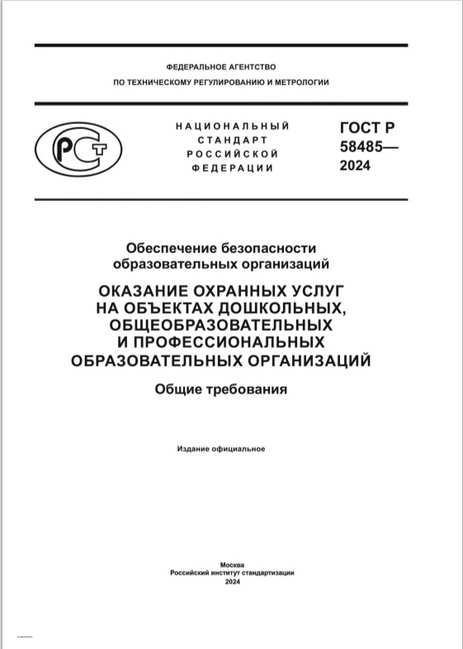
НАЦИОНАЛЬНЫЙ СТАНДАРТ РОССИЙСКОЙ ФЕДЕРАЦИИ
НАЦИОНАЛЬНЫЙ СТАНДАРТ РОССИЙСКОЙ ФЕДЕРАЦИИ
«ОБЕСПЕЧЕНИЕ БЕЗОПАСНОСТИ ОБРАЗОВАТЕЛЬНЫХ ОРГАНИЗАЦИЙ.
ОКАЗАНИЕ ОХРАННЫХ УСЛУГ НА ОБЪЕКТАХ ДОШКОЛЬНЫХ,
ОБЩЕОБРАЗОВАТЕЛЬНЫХ И ПРОФЕССИОНАЛЬНЫХ
ОБРАЗОВАТЕЛЬНЫХ ОРГАНИЗАЦИЙ. ОБЩИЕ ТРЕБОВАНИЯ».
ГОСТ Р 58485-2024.

Slide 12
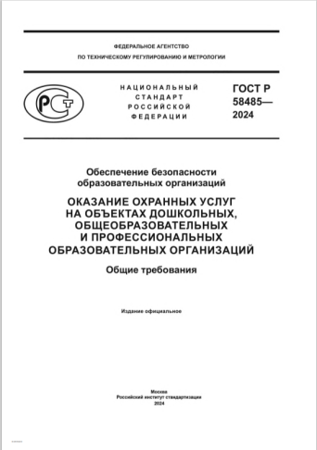
НАЦИОНАЛЬНЫЙ СТАНДАРТ РОССИЙСКОЙ ФЕДЕРАЦИИ
Стандарт устанавливает общие требования к оказанию охранных услуг на объектах дошкольных, общеобразовательных, профессиональных образовательных организаций независимо от их ведомственной принадлежности и формы собственности. Также требования настоящего стандарта распространяются на филиалы образовательных организаций, реализующих образовательные программы среднего профессионального образования
1. Раскрывает термины с соответствующими определениями.
2. Устанавливает общие положения по организации охраны на объектах (например: охрана объектов образования может быть осуществлена частными охранными организациями, на основании договоров на оказание охранных услуг с образовательными организациями и технического задания на оказание охранных услуг).
3. Устанавливает требования к сотрудникам охранной организации.
4. Устанавливает требования к руководителю образовательной организации.
5. Устанавливает положения по обеспечению пропускного и внутриобъектового режимов и охраны имущества.
6. Определяет перечень документов, являющимися приложением к Положению о ПиВ режимов.

Slide 13
АЛГОРИТМЫ ДЕЙСТВИЙ ПЕРСОНАЛА ОО, РАБОТНИКОВ ЧАСТНЫХ ОХРАННЫХ ОРГАНИЗАЦИЙ И ОБУЧАЮЩИХСЯ
Алгоритмы действий персонала образовательной организации, работников частных охранных организаций и обучающихся при совершении (угрозе совершения) преступления в формах вооруженного нападения, размещения взрывного устройства, захвата заложников, срабатывания на территории образовательной организации взрывного устройства, в том числе доставленного беспилотным летательным аппаратом, нападения с использованием горючих жидкостей, а также информационного взаимодействия образовательных организаций с территориальными органами МВД России, Росгвардии и ФСБ России
(письмо Министерства просвещения Российской Федерации
от 28.06.2023 №АБ-2594/14)

Slide 14
АЛГОРИТМЫ ДЕЙСТВИЙ ПЕРСОНАЛА ОО, РАБОТНИКОВ ЧАСТНЫХ ОХРАННЫХ ОРГАНИЗАЦИЙ И ОБУЧАЮЩИХСЯ
Категория персонала | Действия
 | Стрелок в здании
Руководство (руководитель и его заместители) | - незамедлительно информировать о происшествии оперативные службы; - незамедлительно информировать о вооруженном нападении орган (организацию) - правообладателя объекта (территории), вышестоящий орган (организацию), а также руководителя в случае его отсутствия на объекте; - принять все меры к незамедлительной передаче по системе оповещения сообщения «ВНИМАНИЕ! ВООРУЖЕННОЕ НАПАДЕНИЕ!», в случае несрабатывания (отказа, уничтожения) системы оповещения - любым доступным способом; - обеспечить усиление охраны и контроля пропускного и внутриобъектового режимов, а также прекращение доступа людей и транспортных средств на объект (кроме оперативных служб); - принять меры к размещению работников и обучающихся в помещениях здания с последующим прекращением их перемещения внутри объекта; - при возможности принять меры к воспрепятствованию дальнейшего продвижения нарушителя (изоляцию в определенной части здания); - находиться на постоянной связи с оперативными службами; - при возможности отслеживать ситуацию в здании и направление движения нарушителя; - обеспечить беспрепятственный доступ к месту происшествия оперативных служб; - после нейтрализации нарушителя обеспечить информирование родителей (законных представителей) обучающихся о временном прекращении учебного процесса; - осуществить сбор обучающихся для их последующей передачи родителям (законным представителям). - обеспечить проведение мероприятий по ликвидации последствий происшествия

Slide 15
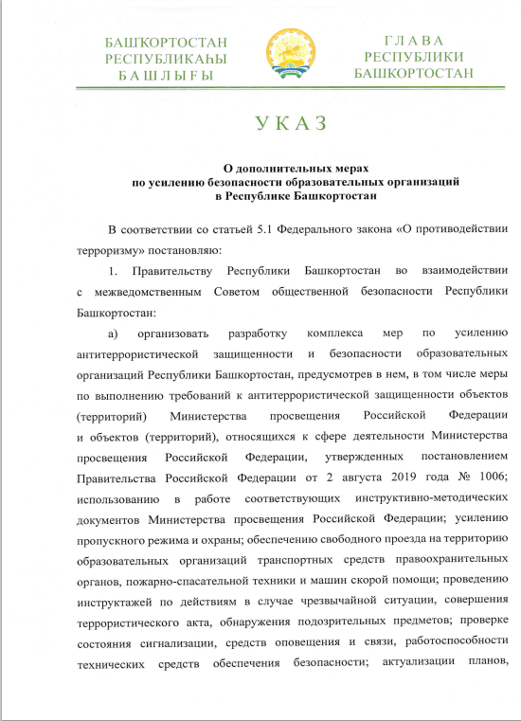
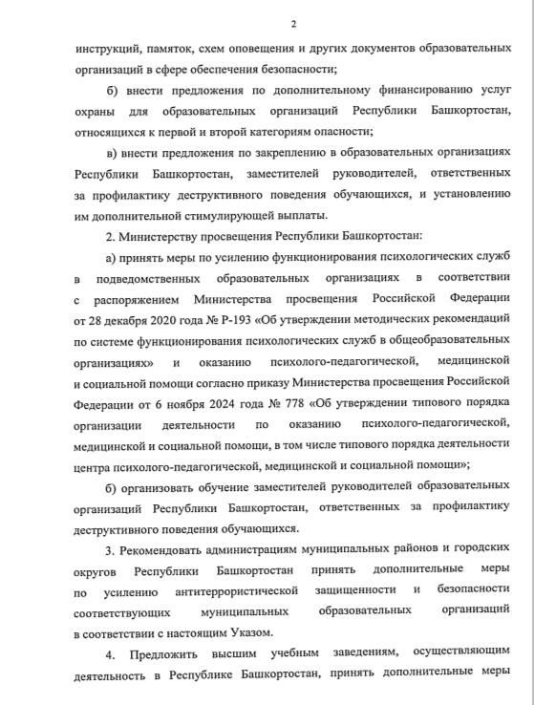
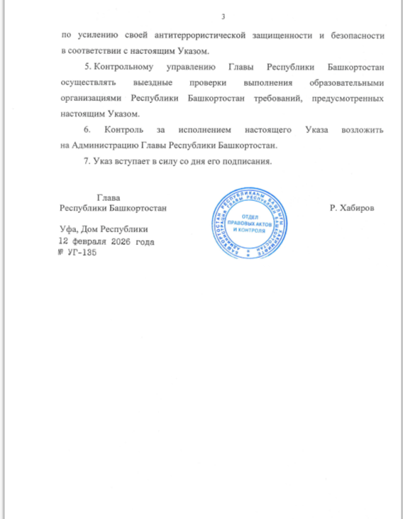
УКАЗ ГЛАВЫ РЕСПУБЛИКИ БАШКОРТОСТАН ОТ 12 ФЕВРАЛЯ 2026 ГОДА №УГ-135
«О дополнительных мерах по усилению безопасности
образовательных организаций Республики Башкортостан»

Slide 16
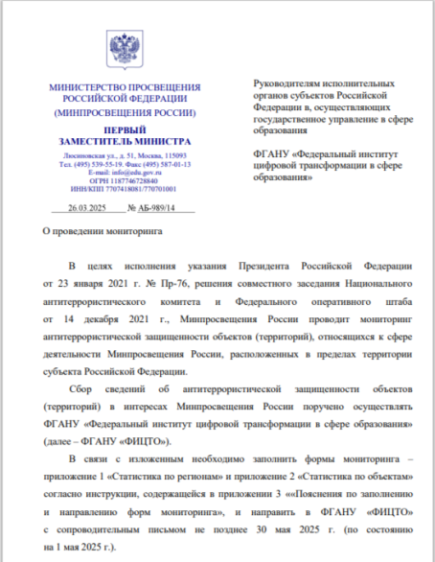
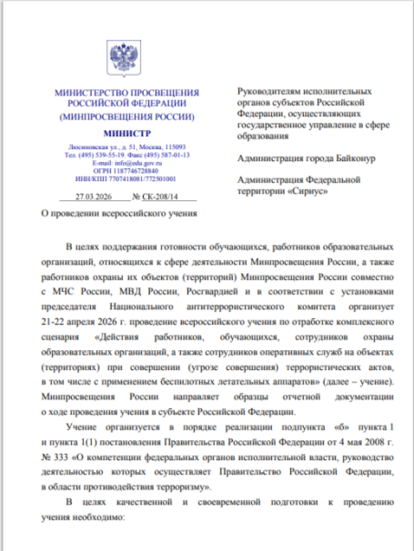
ВСЕРОССИЙСКИЕ И РЕСПУБЛИКАНСКИЕ МЕРОПРИЯТИЯ
ПО АНТИТЕРРОРИСТИЧЕСКОЙ ЗАЩИЩЕННОСТИ ОБЪЕКТОВ (ТЕРРИТОРИЙ)
Мониторинг антитеррористической защищенности объектов (территорий), относящихся к сфере деятельности Минпросвещения России, расположенных в пределах территории субъекта Российской Федерации.
Всероссийские учения по отработке комплексного сценария «Действия работников, обучающихся, сотрудников охраны образовательных организаций, а также сотрудников оперативных служб на объектах (территориях) при совершении (угрозе совершения) террористических актов, в том числе с применением беспилотных летательных аппаратов»

Slide 17
Методические рекомендации по вопросам обеспечения антитеррористической защищенности общеобразовательных организаций Республики Башкортостан, отнесенных к I, II, III категориям опасности
Сравнительная характеристика требований, предъявляемых к охранникам 4, 5, 6 разрядов и сторожу
№ п/п | Физическая охрана | Специальные средства / оружие | Осмотр вносимого (выносимого) на объект охраны имущества | Срок обучения |  |  |  | Применение физической силы | Необходимость периодической проверки | Медицинское заключение по результатам освидетельствования об отсутствии противопоказаний, препятствующих исполнению обязанностей частного охранника
 |  |  |  | Всего | В том числе практическая отработка∗ приемов и способов применения специальных средств по их видам и типам | В том числе огневая подготовка в тире | В том числе специальная физическая подготовка*
 | охранник 4-го разряда | палка резиновая, наручники, бронешлем и бронежилет, средства связи | да | не менее 40 часов | 4 часа | 0 часов | 4 часа практических занятий | имеют право применять физическую силу в случаях, если настоящим Законом им разрешено применение специальных средств или огнестрельного оружия (статьи 16.1, 17, 18 ФЗ «О частной детективной и охранной деятельности в Российской Федерации» от 11.03.1992 № 2487-1) | да | да
 | охранник 5-го разряда | плюс к предыдущему: газовое оружие и аэрозольные распылители со слезоточивым газом, электрошокеры (искровые разрядники), бесствольное оружие для самообороны, огнестрельное травматическое оружие | да | не менее 60 часов | 4 часа | 9 часов | 4 часа практических занятий |  | да | да
 | охранник 6-го разряда | плюс к предыдущему: служебное огнестрельное оружие | да | не менее 80 часов | 4 часа | 15 часов | 4 часа практических занятий |  | да | да
 | сторож | - | нет | - |  | - | - | не имеет право применять физическую силу | нет | нет

Slide 18
ЧЕК-ЛИСТ проверки АТЗ
ПЕРЕЧЕНЬ документов, определяющих уровень АТЗ
Наименование МР/ГО
Наименование образовательной организации
ИНН
Юридический адрес
Контактные данные (телефон, электронная почта)
ФИО директора
Общее кол-во обучающихся
П/Н | НАЗВАНИЕ ДОКУМЕНТА | +/- | Примечание
1. | Документация, регламентирующая АТЗ Организации:
1.1.* | Актуализированный паспорт безопасности объекта (территории), указать категорию
1.2.* | Приказ (распоряжение) о назначении ответственным за обеспечение АТЗ должностного лица, осуществляющего непосредственное руководство деятельностью работников на объекте (территории)
1.3. | Документация о создании комиссии по обследованию и категорированию объекта (территории)
1.4. | Документация о присвоении информации о состоянии АТЗ и мерах по ее усилению категории ограниченного распространения, в том числе приказ об определении должностных лиц, имеющих право доступа к служебной информации ограниченного распространения, содержащейся в паспорте безопасности объекта (территории) и иных документах объекта (территории)
1.5.* | Локальные акты Организации в области АТЗ, в том числе положение о пропускном и внутриобъектовом режимах (актуализированное и соответствующее объекту, ознакомление участников образовательных отношений)
1.6.* | Документация по организации охраны работниками частного охранного предприятия (далее – ЧОО) (при наличии), в том числе:
 | договор об оказании охранных услуг;
 | копия лицензии ЧОО;

Slide 19
ЧЕК-ЛИСТ проверки АТЗ
ПЕРЕЧЕНЬ документов, определяющих уровень АТЗ
1.6.* | Документация по организации охраны работниками частного охранного предприятия (далее – ЧОО) (при наличии), в том числе:
 | договор об оказании охранных услуг;
 | копия лицензии ЧОО;
 | инструкция работника ЧОО;
 | журнал учета посетителей;
 | журнал сдачи и приема дежурства и контроля за несением службы;
 | журнал выдачи ключей и приема помещений под охрану;
 | график несения службы работниками ЧОО;
 | удостоверения частных охранников.
 | документ об обучении с присвоением разряда (указать наименование ОО, ИНН)
1.7. | Список автотранспортных средств, имеющих право въезда на территорию Организации
1.8. | Договоры аренды (при их наличии) с указанием целевого использования объектов (территорий)
1.9. | Планы организации взаимодействия с территориальными органами безопасности, МВД России, Росгвардии
1.10. | Документация по поддержанию в исправном состоянии инженерно-технических средств и систем охраны, обеспечения бесперебойной устойчивой связи на объектах (территориях)
1.11.* | Порядок (план) эвакуации работников, обучающихся и иных лиц в случае получения информации об угрозе совершения или о совершении террористического акта (соответствие алгоритмам)
1.12.* | Документация по организации обучения работников объекта (территории) действиям в условиях угрозы совершения или при совершении террористического акта, а также проведения практических занятий и инструктажей (под роспись)
1.13.* | Документация по планированию и проведению учений, тренировок (приказы, планы)
1.14.* | Локальные акты об определении должностных лиц, ответственных за хранение и актуализацию паспорта безопасности и иных документов по АТЗ, а также об определении лиц, имеющих право доступа к служебной информации ограниченного распространения, и их подготовки (переподготовки) (удостоверения об обучении на всех ответственных ДЛ)
1.15. | Локальные акты о назначении должностных лиц, ответственных за проведение мероприятий по обеспечению АТЗ и организации взаимодействия с органами безопасности, МВД России, Росгвардии, МЧС России

Slide 20
ЧЕК-ЛИСТ проверки АТЗ
ПЕРЕЧЕНЬ документов, определяющих уровень АТЗ
1.16. | Документация о порядке оснащения объектов (территорий) Организации системами передачи тревожных сообщений в Росгвардию или в систему обеспечения вызова экстренных оперативных служб по единому номеру «112»
1.17. | Документация по оборудованию объектов (территорий) Организации системами оповещения и управления эвакуацией либо автономными системами (средствами) экстренного оповещения
1.18. | Документация по осуществлению мероприятий по информационной безопасности, обеспечивающих защиту от несанкционированного доступа к информационным ресурсам
1.19.* | Наглядные пособия, содержащие информацию о порядке действий работников, обучающихся и иных лиц, находящихся на объекте (территории), при обнаружении подозрительных лиц или предметов на объектах (территориях), поступлении информации об угрозе совершения или о совершении террористических актов на объектах (территориях) (алгоритмы, памятки на стендах, сайте)
1.20. | Документация о выявленных нарушениях АТЗ в ходе проверок объектов (территорий) и планах их устранения
1.21.* | Схемы оповещения работников Организации и связи с оперативными службами Указать способ оповещения: - голосовое оповещение (запись) - звуковое сообщение (чтение текста в микрофон) - звуковой сигнал (школьный звонок)
1.22. | Алгоритмы действий персонала образовательной организации, работников частных охранных организаций и обучающихся при совершении (угрозе совершения) преступления в формах вооруженного нападения, размещения взрывного устройства, захвата заложников, а также информационного взаимодействия ОО с территориальными органами МВД России, Росгвардии и ФСБ России, адаптированные под конкретную Организацию (наличие на посту охраны, у директора и ответственных лиц)
1.23. | Документы по реализации установок Национального антитеррористического комитета
1.24. | Журнал проверки кнопки тревожной сигнализации
1.25. | Журнал инструктажа работников Организации по антитеррористической защищенности Организации
2. | Документация контрольно-проверочных мероприятий за проверяемый период:
2.1. | Документация проверочных мероприятий Росгвардии

Slide 21
ЧЕК-ЛИСТ проверки АТЗ
ПЕРЕЧЕНЬ документов, определяющих уровень АТЗ
2.2. | Документация проверочных мероприятий МЧС России
2.3. | Документация проверочных мероприятий Прокуратуры
3.* | Контроль пропускного режима
3.1 | СКУД на территорию (калитки)
3.2 | СКУД в здание
3.3 | Обеспечение технического и визуального контроля
3.4 | Обеспечение пропускного режима, в том числе знание ЧОП методов пресечения террористических актов (осуществляется ли при необходимости добровольный досмотр вещей, как реагируют на срабатывание рамок металлодетекторов)
3.5 | Выставление дежурного администратора (педагога) (график)
4.* | Знание персонала, педагогов, обучающихся Алгоритмов действий (путем выборочного опроса) (описать, кто из участников не осведомлен)
*отмечены пункты, требующие особого внимания и/или приложения копий документов
Руководитель образовательной организации Ознакомлен, копию получил _________________________ (подпись, ФИО) ________________________ 2026г. | Наблюдатель __________________________________ (подпись, ФИО) ________________________ 2026г.

